Slide 1
Phát hiện các môn chuyên ngành quan trọng ảnh hưởng lớn đến điểm trung bình tích luỹ

Slide 2
Cách thức thực hiện
Sử dụng dữ liệu thật của các sinh viên trường Đại học Thăng Long
Tăng đô chính xác của mô hình
Chọn kiến chúc tốt tinh chỉnh thông số
Tìm ra các môn nhỏ nhất mà giữ độ chính xác cao nhất

Slide 3
Data
Dữ liệu bọn em được nhận gồm 3 file data.
File thứ nhất bao gồm điểm của các sinh viên trường Đại học Thăng Long. Bao gồm đầu điểm của 2900 sinh viên, bao gồm 4 cột là: ‘Mã HP’, ‘Tên HP’, ’Điểm’, ‘Số TC’
File thứ hai là mã ngành của từng sinh viên một
Và một tệp Excel chứa các danh sách môn học chứa các danh sách môn học.

Slide 4
Tiền xử lý dữ liệu
Tạo một hàm tính GPA từ datafame đã cho bằng cách lặp qua các điểm số và tín chỉ, tổng hợp chúng lại và tính trung bình.
Gộp 2 datafame thành 1 datafame duy nhất dựa vào ‘hash’. Thêm cột ‘nganh’, ‘khoa’ và GPA.
Tạo một cột mới 'Grade' dựa trên GPA sử dụng các khoảng điểm và nhãn định trước.
Xác định các môn học đã thay đổi về tín chỉ hoặc ngành học và lưu trữ chi tiết vào một dataframe.
Lọc dataframe để tập trung vào các môn học cụ thể đã được xác định là đã thay đổi.
Tạo datafame mới với các môn học đã lọc và loại bỏ các hàng có điểm F.

Slide 5
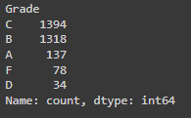
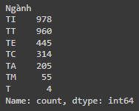
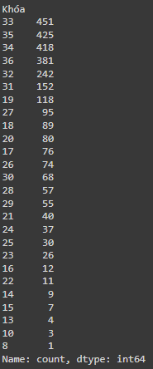
Điểm, ngành và khóa trong bộ dữ liệu

Slide 6
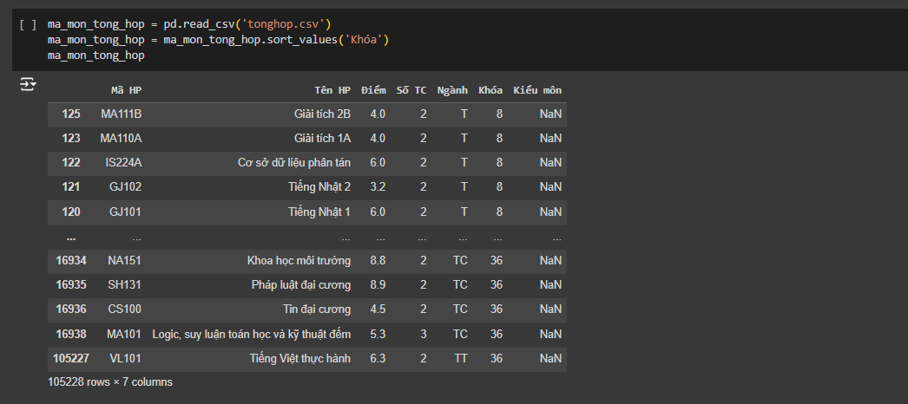
Từ bảng trên , tạo ra một danh sách chứa những môn theo chương trình đào tạo của ngành học : T , TI, TE, TC, TM, TT, TA

Slide 7
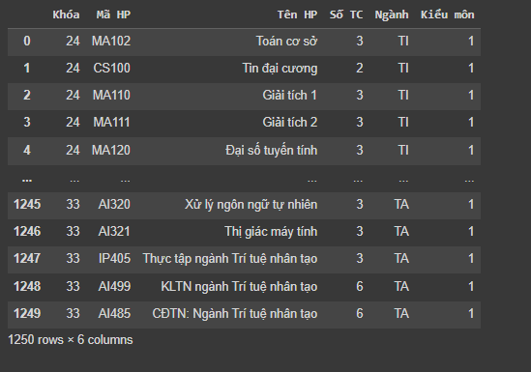
Từ bảng này , sẽ tìm ra được những học phần bắt buộc của chuyên ngành từ khóa 24 đến khóa 33 thuộc : TI, TE, TC, TM, TT, TA

Slide 8
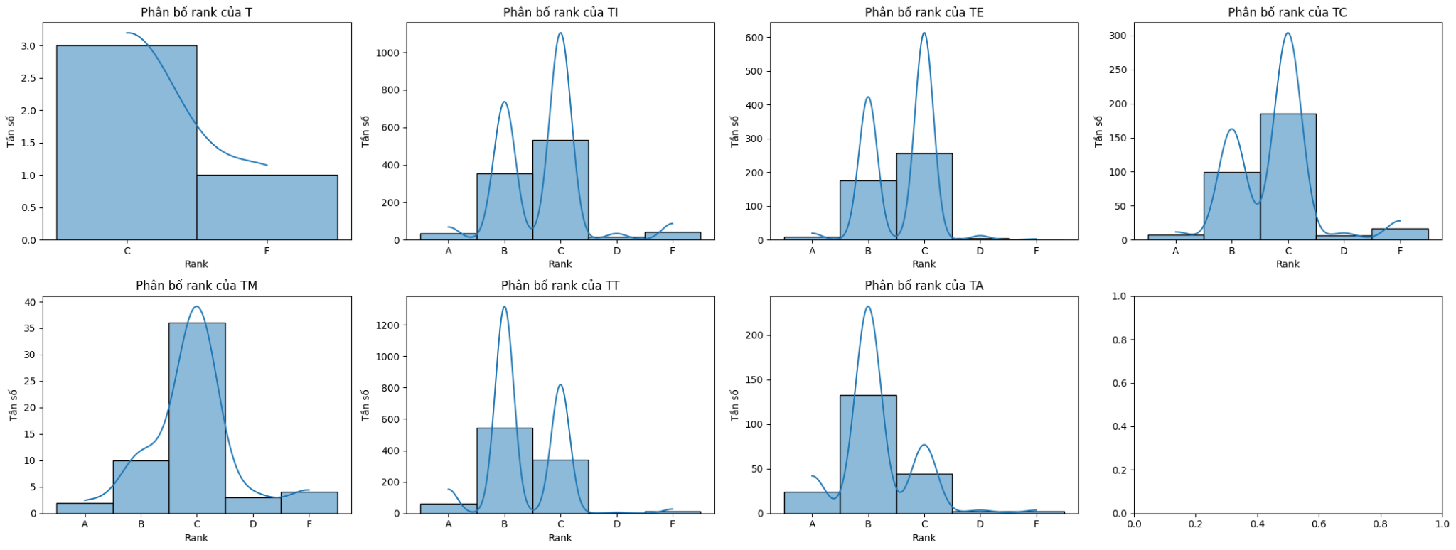

Slide 9
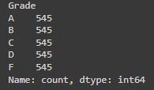
Sử dụng thư viện “imblearn” để thực hiện việc tăng mẫu ngẫu nhiên (Random Over-Sampling) trên các tập dữ liệu khác nhau:

Slide 10
Cải thiện mô hình
Xử lý sự không cân bằng của dữ liệu:
Tăng số lượng mẫu cho các lớp ít xuất hiện (D và F) bằng cách thu thập thêm dữ liệu.
Tuning mô hình:
Tối ưu hóa các tham số của mô hình hiện tại hoặc thử các mô hình khác nhau.
Feature Engineering:
Thêm hoặc chọn lọc các đặc trưng để cải thiện khả năng phân loại.
Cross-validation:
Sử dụng cross-validation để đảm bảo mô hình không bị overfitting và có thể tổng quát hóa tốt hơn.

Slide 11
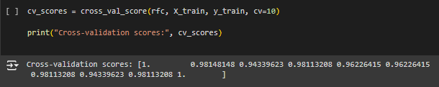
Huấn luyện mô hình
Bọn em test thử data TA với mô hình Random Forest: Accuracy là 0.9548872180451128 lớn hơn nhiều so với mô hình cũ (0.7790893760539629)

Slide 12
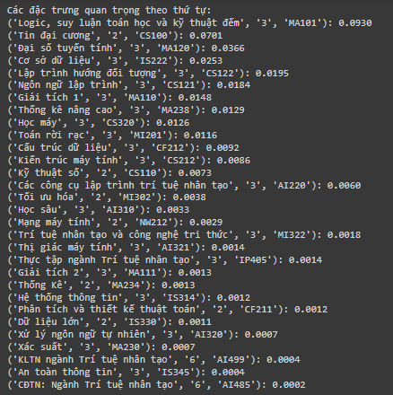
Các đặc trưng quan trọng trong danh sách các môn bắt buộc của TA

Slide 13
Huấn luyện mô hình
Tương tự như vậy bọn em test thử với các data của các ngành khác như TI, TE, TC, TT, TM với lần lượt các độ chính xác và Cross-validation scores như sau:

Slide 14
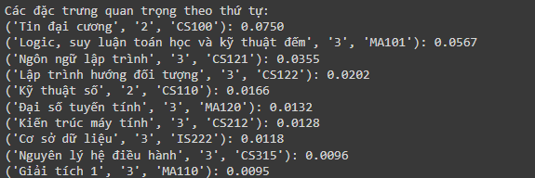
TI
ACC Random Foret: 0.9473684210526315

Slide 15
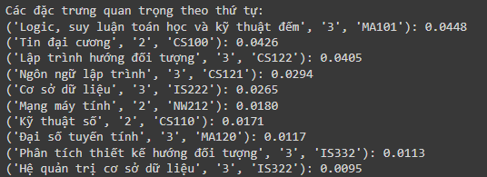
TE
ACC Random Foret: 0.9568627450980393

Slide 16
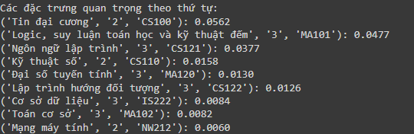
TC
ACC Random Foret: 0.9351351351351351

Slide 17
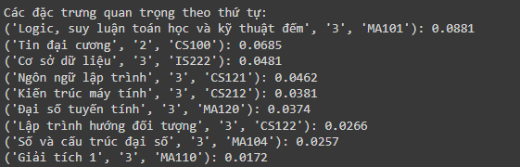
TT
ACC Random Foret: 0.9669724770642202

Slide 18
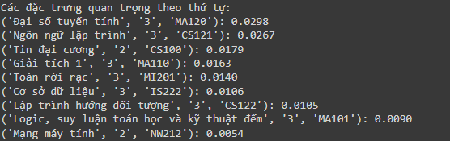
TM
ACC Random Foret: 0.9722222222222222

Slide 19
Dữ liệu trước
Dữ liệu sau khi cân bằng
Mô hình có độ chính xác tổng thế khá tốt (80%)
Mô hình hoạt động tốt với các lớp B và C
Lớp D và lớp F có hiệu suất kém, đặc biệt là lớp D.
Sự không cân bằng trong tập dữ liệu (lớp D có rất ít mẫu) ảnh hưởng đến hiệu suất của mô hình.
Mô hình có độ chính xác tổng thế được cải thiện (96%)
Các lớp D F được cân bằng với các lớp đa số như B C A

